Slide 1
Web

Slide 2
Histórico da Web
ARPA (Agência de Projetos de Pesquisa Avançada)
Departamento de Defesa dos Estados Unidos
ARPANET

Slide 3
World Wide Web (WWW) – rede pública de computadores – protocolo HTTP
  Tim Berners-Lee
HTTP – Hyper Text Transfer Protocol
HTTPS – HTTP over Secure Socket Layer

Slide 4

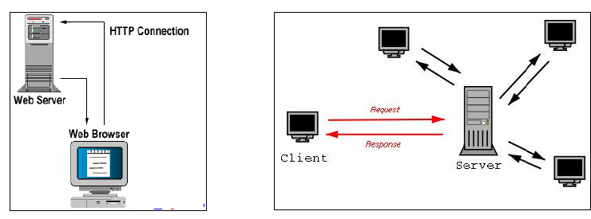

Slide 5
HTML (Hyper Text Markup Language)
Linguagem de Marcação utilizada para formatar documentos de hipertexto
É a linguagem utilizada para a navegação de paginas na Web
As páginas visualizadas na internet são representações gráficas de um arquivo texto html.
A formatação de um documento html é feita através de TAGs (marcações):são os comandos html.

Slide 6
Plataformas de ambiente web
Servidores
Uso do netbeans

Slide 7
Páginas html podem ser desenvolvidas através de qualquer editor de texto padrão
Arquivos com extensão .htm ou .html
Exemplo de uma página
<HTML>
Página HTML
</HTML>

Slide 8
<html>...</html> - comando principal do HTML
<head>...</head> - marca a área de cabeçalho.
<title>...</title> - é o único comando obrigatório da área de cabeçalho
<body>...</body> - área que receberá todo o conteúdo da página, seja ele texto ou imagem.

Slide 9
<html>
<head>
<title> Exemplo página html</title>
</head>
<body>
aqui terá o conteúdo com links, imagens e todos os elementos do html
</body>
</html>

Slide 10
<a href>
<a href=”URL_destino” name=”identificador”>Texto para link</a>

Slide 11
Algumas TAGS
H (header): formata linhas de texto entre <hx> e </hx>
Sintaxe:
<h1>Tamanho 1</h1>
<h2>Tamanho 2</h2>
<h3>Tamanho 3</h3>
<h4>Tamanho 4</h4>
<h5>Tamanho 5</h5>
<h6>Tamanho 6</h6>

Slide 12
P (Parágrafo): tag para alinhamento de texto
Sintaxe:
<p align=alinhamento> ... texto... </p>
Align pode ser:
Left – alinha o texto à esquerda
Right – alinha o texto à direta
Center – centraliza o texto.

Slide 13
B (Negrito): tag para exibir um texto em negrito
Sintaxe:
<b>texto em negrito</b>
I (Itálico): tag para exibir um texto em itálico.
Sintaxe:
<i>texto em itálico</i>

Slide 14
Forms HTML
Um Form possui alguns elementos importantes
O atributo action associa o formulário com uma URL (que pode ser um programa)
Um programa poderá processar os dados fornecidos através do formulário
O botão submit é um botão que pode ser pressionado pelo usuário

Slide 15
<FORM action=“cgi-bin/programateste” method=“GET”>
<P>
<INPUT type=“text” name=“nome”><BR>
<INPUT type=“text” name=“sobrenome”><BR>
<INPUT type=“radio” name=”sexo” value=“M”>Masculino
<INPUT type=“radio” name=”sexo” value=“F”>Feminino
<INPUT type=“submit” >
<INPUT type=“reset”></P>
</FORM>

Slide 16
Se o botão submit for clicado pelo usuário, o browser envia alguns dados para algum programa
Esta submissão pode ser feita pelos métodos HTTP GET ou POST
No método GET, os dados são enviados juntos com a URL
No método POST os dados são enviados no corpo da solicitação HTTP

Slide 17
Exemplos: código

Slide 18
Exercício
Desenvolvam uma página web com todos os componentes vistos em sala

Slide 19
E O HTML5?
Muito parecido com as versões anteriores;
proposta - ser uma linguagem melhor preparada para construção de aplicações WEB, bem como ser independente de plugins;
Novos tipos de campo, novas tags
  <video src=“arquivo.mp4" controls />

Slide 20
HTML
Limitações:
  Linguagem estática;
  Solução: uso de linguagens dinâmicas com o HTML;
  Exemplo de linguagens dinâmicas: ASP, PHP, JSP.

Slide 21
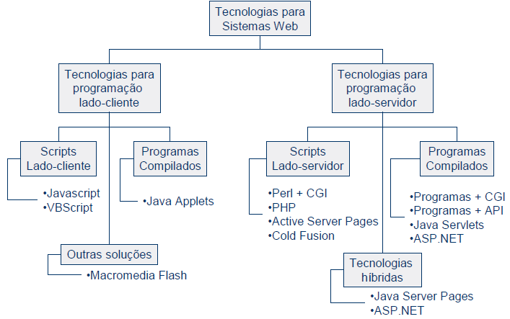
Tecnologias Web

Slide 22
Lado Cliente
As principais tecnologias para criação de páginas interativas no lado cliente são:
  HTML
  CSS – Cascading Style Sheets
  DHTML - Dynamic HTML
  JavaScript
  VBScript
  Plug-ins – applets, activeX

Slide 23
JavaScript
é uma linguagem de programação usada para aumentar a interatividade de páginas Web;
Deve ser incluído em uma página HTML através da tag <SCRIPT>.
A tag <SCRIPT> é encontrada com maior freqüência dentro da seção <HEAD> embora possa ser utilizada em qualquer local da página.

Slide 24
JavaScript
Criar uma interface ativa com o usuário.
Validar dados (formulários)
Controlar o navegador (abrir janela, fechar janela, personalizar barra de rolagem, etc)
Validar dados (formulários)
JavaScript NÃO É Java

Slide 25
Exemplo de JavaScript

Slide 26
Lado do Servidor
Estendem as funções básicas do servidor HTTP:
CGI – Common Gateway Interface
APIs: ISAPI, NSAPI, Apache API, Servlet API
Scripts:ASP, JSP, Cold Fusion, PHP

Slide 27
Servlets e JSP (JAVA SERVER PAGES)
Servlets e JSP são duas tecnologias desenvolvidas pela SUN para implementação de aplicações Web;
Fazem parte da plataforma JEE;
Servlets são classes java que são instanciadas e executadas em conjunto com servidores web

Slide 28
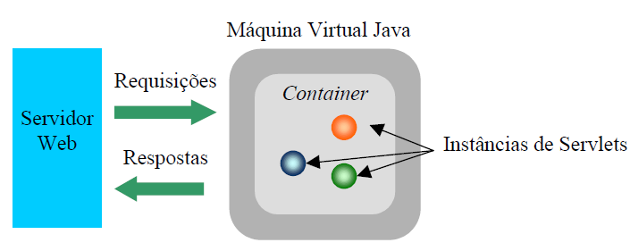

Slide 29
Servlets
public class HelloWWW extends HttpServlet {
public void doGet(HttpServletRequest request,
  HttpServletResponse response) throws ServletException, IOException {
  response.setContentType("text/html");
  PrintWriter out = response.getWriter();
  out.println("<HTML>\n" +
  "<HEAD><TITLE>Hello WWW</TITLE></HEAD>\n" +
  "<BODY>\n" +
  "<H1>HelloWWW</H1>\n" +
  "</BODY></HTML>");
}

Slide 30
Problemas do Servlet
É necessário codificar a página HTML no próprio servlet
Difícil de codificar e manter;
Imagine construir uma página complexa usando println().
A solução para não ficar escrevendo todo o código HTML dentro do servlet é utilizar páginas JSP (Java Server Pages)

Slide 31
JSP
Java Server Pages (JSP) são páginas HTML que incluem código java através de tags.
Um código JSP pode ser composto por:
  Diretivas: são os comandos que definem elementos globais para a página.
  Declarações: refere-se a todas declarações de variáveis e métodos com escopo da página
  Scriptlets: São os trechos de código Java inseridos na página;
  Expressões: são strings para serem incluídas na página resultante do processamento do JSP

Slide 32
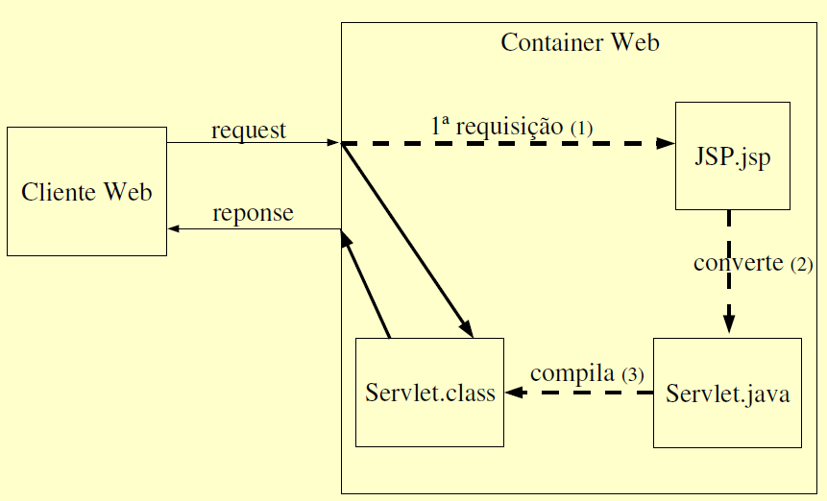

Slide 33
Servidor Web
Tomcat
GlassFish

Slide 34
Exemplo de diretiva
  <%@ page import = "java.util.*"%>
Scriptlet
  <% ArrayList arrayemjsp = new ArrayList();%>
  <% arrayemjsp.add("Texto1");
  arrayemjsp.add("Texto2");
  arrayemjsp.add("Texto3");
  ....

Slide 35
Exemplo 1 JSP com arrayList

Slide 36
Exercício
Vamos avançar!!!
Modifique o exemplo anterior para instanciar objetos do tipo Computador

Slide 37
E COMO CADASTRAR EM BANCO DE DADOS?
JSP COM BANCO DE DADOS
Todos os conceitos da Orientação a Objetos e do JDBC podem ser utilizados na Web;

Slide 38
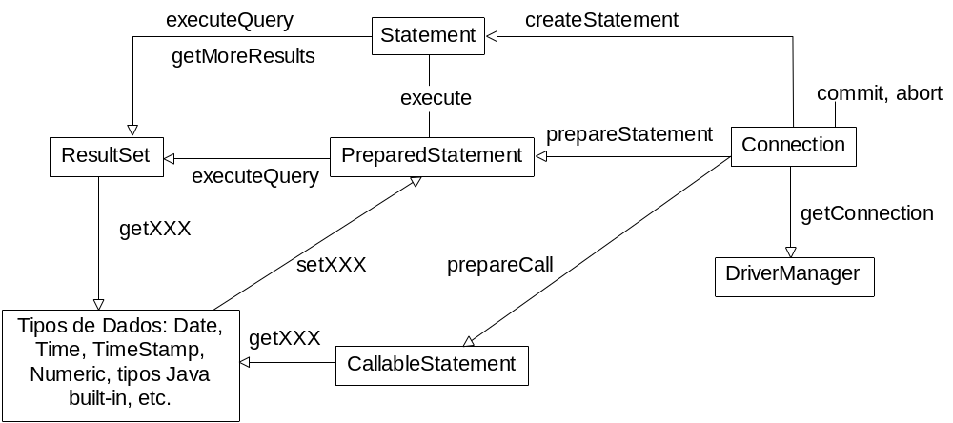
API JDBC

Slide 39
Exemplo e Exercício
Exemplo de JSP com banco
Quais os problemas dessa aplicação Web??
Aponte-os!
Faça uma aplicação baseada no exemplo 3 para outro contexto .

Slide 40
JAVABEANS
São componentes independentes de software que podem ser reutilizados.
são independentes de plataforma.

Slide 41
JavaBeans
Qualquer classe Java que segue as especificações abaixo é um JavaBean:
  Um construtor público, sem argumentos;
  Para cada atributo deve haver um método get e set.
  Ex: Para o atributo nome teríamos getNome e setNome.

Slide 42
JavaBeans
Como seria uma aplicação WEB com entrada de dados utilizando JavaBean?
Usando actions JSP temos as seguintes vantagens:
  Menos linha de código.
  Maior reutilização do código.
  Uso de conceitos Orientado a Objeto.

Slide 43
JavaBeans
<jsp:useBean>: Declara e instancia um JavaBeans em uma página jsp.
id - variável que identifica o bean no escopo especificado. Pode-se utilizar o nome desta variável em expressões ou scriptlets.
scope - É o escopo no qual o bean existe;

Slide 44
Escopo Bean
Os escopos podem ser:
  page – pode-se utilizar o bean dentro de uma página JSP que contenha o elemento jsp:useBean;
  request – pode-se utilizar o bean a partir de qualquer página JSP processando a mesma requisição.
    Neste caso o bean pode ser acessado usando request.getAttribute(nomedobean).
  session - O bean existirá durante toda a sessão do usuário.
  application - O bean pode ser utilizado a partir de qualquer página na mesma aplicação web que contém a página que o criou.

Slide 45
class - Cria uma instância de um bean a partir de uma classe, usando a palavra-chave new e o construtor Class.
<jsp:useBean id=“pessoa" class=“model.Pessoa" scope=“session” />

Slide 46
<jsp:setProperty>: Coloca novos valores nas propriedades do JavaBean.
<jsp:getProperty>: obtém o valor das propriedades do JavaBean.

Slide 47
Exemplo de código com JavaBean
Este exemplo está seguindo o conceito de orientação a objetos
Divisão em camadas
Utiliza o conceito de JavaBeans

Slide 48
ARQUITETURA EM CAMADAS
O
B
J
E
T
O
J
A
V
A
APRESENTAÇÃO - VIEW
REGRAS DE NEGÓCIO - BUSINESS
ACESSO A DADOS – DAO (DATA ACCESS OBJECT)

Slide 49
E O PADRÃO MVC (MODEL VIEW CONTROLLER)?
Padrão de arquitetura utilizado no desenvolvimento web
Separação em três camadas (model view e controller)
O controller faz a comunicação entre a view e model
Os beans fazem o papel do controller

Slide 50
ARQUITETURA EM CAMADAS
VIEW
CONTROLLER (BEANS)
MODEL = REGRA DE NEGÓCIO + DAO

Slide 51
Padrões de Projeto
Facade
Singleton
Factory
Vejam o exemplo da aplicação Desktop e modifiquem a aplicação Web para contemplar estes padrões de projeto!

Slide 52
Vamos analisar o JavaScript utilizado em nosso código?
<script language="Javascript">
function confirmacao(id) {
var resposta = confirm("Deseja remover esse registro?");
if (resposta == true) {
window.location.href = "FormConsultarTime.jsp?codigo="+id+"&acao";
}
}</script>

Slide 53
Gerenciamento de Sessões
O protocolo HTTP não mantém o estado de sessão.
São as aplicações Web que precisam manter cada sessão quando necessário
  Sessões representam um cliente
  A sessão é única para cada cliente
Qual a utilidade de Sessão? Login de usuário, controlar os usuários, tempo de sessão, perfil de acesso, segurança...

Slide 54
Sessões são representados por objetos HttpSession e podem ser obtidas a partir de uma requisição
Dois métodos podem ser usados
  HttpSession session = request.getSession(false);
    Se a sessão não existir, retorna null, caso contrário retorna sessão.
  HttpSession session = request.getSession();
    Retorna a sessão ou cria uma nova. Mesmo que getSession(true)

Slide 55
Exemplo com sessão

